Slide 1
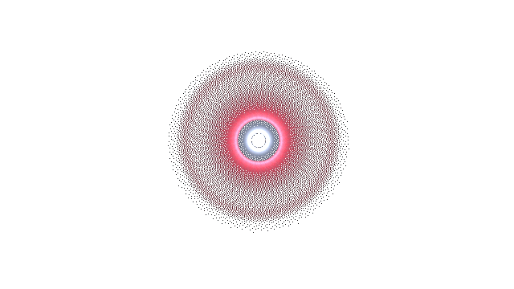
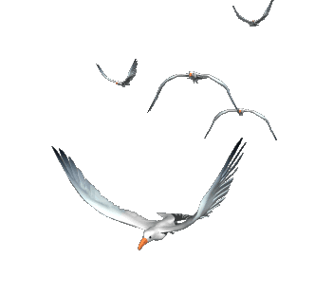
Одеський регіональний центр
оцінювання якості освіти

Slide 2
Перспективи та особливості ЗНО-2017 з фізики

Slide 3
Питання для розгляду:
Нормативна база
2. Загальна характеристика сертифікаційної роботи
3. Форми сертифікаційної роботи. Схеми нарахування балів
4. Коментар до Програми ЗНО з історії України

Slide 4
Нормативна база
••••••••••••••••••••••••••••••••••
Notes:
Custom animation effects: dotted line with text fade by letter
(Basic)
To reproduce the text effects on this slide, do the following:
On the Home tab, in the Slides group, click Layout, and then click Blank.
On the Insert tab, in the Text group, click Text Box, and then on the slide, drag to draw a text box that spans the entire width of the slide.
On the Insert tab, in the Text group, click Symbol. In the Symbol dialog box, do the following:
In the Font list, select (normal text).
In the Subset list, select General Punctuation.
In the Character Code box, enter 2022 to select BULLET, and then click Insert.
Click Insert 33 more times until there is a row of 34 bullets in the text box.
In the text box, select the text, and then on the Home tab, in the Font group do the following:
In the Font list, select Arial Black.
In the Font Size list, select 44.
Click the arrow next to Font Color, and then under Theme Colors click White, Background 1 (first row, first option from the left).
On the Home tab, in the Drawing group, click Arrange, point to Align, and then do the following:
Click Align to Slide.
Click Align Center.
Click Align Middle.
On the Insert tab, in the Text group, click Text Box. Drag to draw a text box on the slide.
Enter and select the text. On the Home tab, in the Font group, do the following:
In the Font list, select Corbel.
In the Font Size box, enter 50.
Click the arrow next to Font Color, and then under Theme Colors click White, Background 1 (first row, first option from the left).
Click Bold.
With the text still selected, on the Home tab, in the Paragraph group, click Center.
Select the second text box. On the Home tab, in the Drawing group, click Arrange, point to Align, and then do the following:
Click Align to Slide.
Click Align Center.
Click Align Middle.
To reproduce the background effects on this slide, do the following:
Right-click the slide background area, and then click Format Background. In the Format Background dialog box, click Fill in the left pane, select Gradient fill in the Fill pane, and then do the following:
In the Type list, select Radial.
Click the button next to Direction, and then click From Center (third option from the left).
Under Gradient stops, click Add or Remove until two stops appear in the drop-down list.
Also under Gradient stops, customize the gradient stops that you added as follows:
Select Stop 1 from the list, and then do the following:
In the Stop position box, enter 0%.
Click the button next to Color, and then under Theme Colors select Blue, Accent 1, Darker 25% (fifth row, fifth option from the left).
Select Stop 2 from the list, and then do the following:
In the Stop position box, enter 100%.
Click the button next to Color, and then under Theme Colors select Black, Text 1 (first row, second option from the left).
To reproduce the animation effects on this slide, do the following:
On the Animations tab, in the Animations group, click Custom Animation.
On the slide, select the first text box. In the Custom Animation task pane, do the following:
Click Add Effect, point to Entrance, and then click More Effects. In the Add Entrance Effect dialog box, under Basic, click Fly In.
Select the animation effect (fly-in effect for the first text box). Click the arrow to the right of the selected effect, and then click Effect Options. In the Fly In dialog box, do the following:
On the Effect tab, do the following:
In the Direction list, select From Left.
In the Animate text list, select By Letter.
In the % delay between letters box, enter 10.
On the Timing tab, do the following:
In the Start list, select With Previous.
In the Speed list, select 0.5 seconds (Very Fast).
On the slide, select the first text box. In the Custom Animation task pane, do the following:
Click Add Effect, point to Exit, and then click More Effects. In the Add Exit Effect dialog box, under Subtle, click Fade.
Select the second animation effect (fade effect for the first text box). Click the arrow to the right of the selected effect, and then click Effect Options. In the Fade dialog box, do the following:
On the Effect tab, do the following:
In the Animate text list, select By Letter.
In the % delay between letters box, enter 10.
On the Timing tab, do the following:
In the Start list, select With Previous.
In the Delay box, enter 1.5.
In the Speed list, select 0.5 seconds (Very Fast).
On the slide, select the second text box. In the Custom Animation task pane, do the following.
Click Add Effect, point to Entrance, and then click More Effects. In the Add Entrance Effect dialog box, under Subtle, click Fade.
Select the third animation effect (fade effect for the second text box). Click the arrow to the right of the selected effect, and then click Effect Options. In the Fade dialog box, do the following:
On the Effect tab, do the following:
In the Animate text list, select By Letter.
In the % delay between letters box, enter 6.
On the Timing tab, do the following:
In the Start list, select With Previous.
In the Delay box, enter 2.
In the Speed list, select 0.5 seconds (Very Fast).

Slide 5
Зміст роботи визначено Програмою ЗНО з фізики для осіб, які бажають здобувати вищу освіту на основі повної загальної середньої освіти
Нормативна база пробного
ЗНО-2017
Нормативна база пробного
ЗНО-2017
Затверджено наказом від 03 лютого 2016 року
№ 77

Slide 6
ЗАТВЕРДЖЕНО
Наказ Українського центру оцінювання якості освіти 22.09.2016 року № 162
2. Загальна характеристика сертифікаційної роботи з фізики
••••••••••••••••••••••••••••••••••
Notes:
Custom animation effects: dotted line with text fade by letter
(Basic)
To reproduce the text effects on this slide, do the following:
On the Home tab, in the Slides group, click Layout, and then click Blank.
On the Insert tab, in the Text group, click Text Box, and then on the slide, drag to draw a text box that spans the entire width of the slide.
On the Insert tab, in the Text group, click Symbol. In the Symbol dialog box, do the following:
In the Font list, select (normal text).
In the Subset list, select General Punctuation.
In the Character Code box, enter 2022 to select BULLET, and then click Insert.
Click Insert 33 more times until there is a row of 34 bullets in the text box.
In the text box, select the text, and then on the Home tab, in the Font group do the following:
In the Font list, select Arial Black.
In the Font Size list, select 44.
Click the arrow next to Font Color, and then under Theme Colors click White, Background 1 (first row, first option from the left).
On the Home tab, in the Drawing group, click Arrange, point to Align, and then do the following:
Click Align to Slide.
Click Align Center.
Click Align Middle.
On the Insert tab, in the Text group, click Text Box. Drag to draw a text box on the slide.
Enter and select the text. On the Home tab, in the Font group, do the following:
In the Font list, select Corbel.
In the Font Size box, enter 50.
Click the arrow next to Font Color, and then under Theme Colors click White, Background 1 (first row, first option from the left).
Click Bold.
With the text still selected, on the Home tab, in the Paragraph group, click Center.
Select the second text box. On the Home tab, in the Drawing group, click Arrange, point to Align, and then do the following:
Click Align to Slide.
Click Align Center.
Click Align Middle.
To reproduce the background effects on this slide, do the following:
Right-click the slide background area, and then click Format Background. In the Format Background dialog box, click Fill in the left pane, select Gradient fill in the Fill pane, and then do the following:
In the Type list, select Radial.
Click the button next to Direction, and then click From Center (third option from the left).
Under Gradient stops, click Add or Remove until two stops appear in the drop-down list.
Also under Gradient stops, customize the gradient stops that you added as follows:
Select Stop 1 from the list, and then do the following:
In the Stop position box, enter 0%.
Click the button next to Color, and then under Theme Colors select Blue, Accent 1, Darker 25% (fifth row, fifth option from the left).
Select Stop 2 from the list, and then do the following:
In the Stop position box, enter 100%.
Click the button next to Color, and then under Theme Colors select Black, Text 1 (first row, second option from the left).
To reproduce the animation effects on this slide, do the following:
On the Animations tab, in the Animations group, click Custom Animation.
On the slide, select the first text box. In the Custom Animation task pane, do the following:
Click Add Effect, point to Entrance, and then click More Effects. In the Add Entrance Effect dialog box, under Basic, click Fly In.
Select the animation effect (fly-in effect for the first text box). Click the arrow to the right of the selected effect, and then click Effect Options. In the Fly In dialog box, do the following:
On the Effect tab, do the following:
In the Direction list, select From Left.
In the Animate text list, select By Letter.
In the % delay between letters box, enter 10.
On the Timing tab, do the following:
In the Start list, select With Previous.
In the Speed list, select 0.5 seconds (Very Fast).
On the slide, select the first text box. In the Custom Animation task pane, do the following:
Click Add Effect, point to Exit, and then click More Effects. In the Add Exit Effect dialog box, under Subtle, click Fade.
Select the second animation effect (fade effect for the first text box). Click the arrow to the right of the selected effect, and then click Effect Options. In the Fade dialog box, do the following:
On the Effect tab, do the following:
In the Animate text list, select By Letter.
In the % delay between letters box, enter 10.
On the Timing tab, do the following:
In the Start list, select With Previous.
In the Delay box, enter 1.5.
In the Speed list, select 0.5 seconds (Very Fast).
On the slide, select the second text box. In the Custom Animation task pane, do the following.
Click Add Effect, point to Entrance, and then click More Effects. In the Add Entrance Effect dialog box, under Subtle, click Fade.
Select the third animation effect (fade effect for the second text box). Click the arrow to the right of the selected effect, and then click Effect Options. In the Fade dialog box, do the following:
On the Effect tab, do the following:
In the Animate text list, select By Letter.
In the % delay between letters box, enter 6.
On the Timing tab, do the following:
In the Start list, select With Previous.
In the Delay box, enter 2.
In the Speed list, select 0.5 seconds (Very Fast).

Slide 7
Кількість ТЗ та відведений час
Загальна кількість завдань
34
Час, відведений на виконання роботи
180 хвилин

Slide 8
Увага!
Результат виконання завдань сертифікаційної роботи буде зараховуватися
як результат державної підсумкової атестації
за освітній рівень повної загальної середньої освіти для випускників старшої школи
загальноосвітніх навчальних закладів 2017 року (за вибором випускника) та буде використовуватися
під час прийому до вищих навчальних закладів

Slide 9
3. Форми сертифікаційної роботи
••••••••••••••••••••••••••••••••••
Notes:
Custom animation effects: dotted line with text fade by letter
(Basic)
To reproduce the text effects on this slide, do the following:
On the Home tab, in the Slides group, click Layout, and then click Blank.
On the Insert tab, in the Text group, click Text Box, and then on the slide, drag to draw a text box that spans the entire width of the slide.
On the Insert tab, in the Text group, click Symbol. In the Symbol dialog box, do the following:
In the Font list, select (normal text).
In the Subset list, select General Punctuation.
In the Character Code box, enter 2022 to select BULLET, and then click Insert.
Click Insert 33 more times until there is a row of 34 bullets in the text box.
In the text box, select the text, and then on the Home tab, in the Font group do the following:
In the Font list, select Arial Black.
In the Font Size list, select 44.
Click the arrow next to Font Color, and then under Theme Colors click White, Background 1 (first row, first option from the left).
On the Home tab, in the Drawing group, click Arrange, point to Align, and then do the following:
Click Align to Slide.
Click Align Center.
Click Align Middle.
On the Insert tab, in the Text group, click Text Box. Drag to draw a text box on the slide.
Enter and select the text. On the Home tab, in the Font group, do the following:
In the Font list, select Corbel.
In the Font Size box, enter 50.
Click the arrow next to Font Color, and then under Theme Colors click White, Background 1 (first row, first option from the left).
Click Bold.
With the text still selected, on the Home tab, in the Paragraph group, click Center.
Select the second text box. On the Home tab, in the Drawing group, click Arrange, point to Align, and then do the following:
Click Align to Slide.
Click Align Center.
Click Align Middle.
To reproduce the background effects on this slide, do the following:
Right-click the slide background area, and then click Format Background. In the Format Background dialog box, click Fill in the left pane, select Gradient fill in the Fill pane, and then do the following:
In the Type list, select Radial.
Click the button next to Direction, and then click From Center (third option from the left).
Under Gradient stops, click Add or Remove until two stops appear in the drop-down list.
Also under Gradient stops, customize the gradient stops that you added as follows:
Select Stop 1 from the list, and then do the following:
In the Stop position box, enter 0%.
Click the button next to Color, and then under Theme Colors select Blue, Accent 1, Darker 25% (fifth row, fifth option from the left).
Select Stop 2 from the list, and then do the following:
In the Stop position box, enter 100%.
Click the button next to Color, and then under Theme Colors select Black, Text 1 (first row, second option from the left).
To reproduce the animation effects on this slide, do the following:
On the Animations tab, in the Animations group, click Custom Animation.
On the slide, select the first text box. In the Custom Animation task pane, do the following:
Click Add Effect, point to Entrance, and then click More Effects. In the Add Entrance Effect dialog box, under Basic, click Fly In.
Select the animation effect (fly-in effect for the first text box). Click the arrow to the right of the selected effect, and then click Effect Options. In the Fly In dialog box, do the following:
On the Effect tab, do the following:
In the Direction list, select From Left.
In the Animate text list, select By Letter.
In the % delay between letters box, enter 10.
On the Timing tab, do the following:
In the Start list, select With Previous.
In the Speed list, select 0.5 seconds (Very Fast).
On the slide, select the first text box. In the Custom Animation task pane, do the following:
Click Add Effect, point to Exit, and then click More Effects. In the Add Exit Effect dialog box, under Subtle, click Fade.
Select the second animation effect (fade effect for the first text box). Click the arrow to the right of the selected effect, and then click Effect Options. In the Fade dialog box, do the following:
On the Effect tab, do the following:
In the Animate text list, select By Letter.
In the % delay between letters box, enter 10.
On the Timing tab, do the following:
In the Start list, select With Previous.
In the Delay box, enter 1.5.
In the Speed list, select 0.5 seconds (Very Fast).
On the slide, select the second text box. In the Custom Animation task pane, do the following.
Click Add Effect, point to Entrance, and then click More Effects. In the Add Entrance Effect dialog box, under Subtle, click Fade.
Select the third animation effect (fade effect for the second text box). Click the arrow to the right of the selected effect, and then click Effect Options. In the Fade dialog box, do the following:
On the Effect tab, do the following:
In the Animate text list, select By Letter.
In the % delay between letters box, enter 6.
On the Timing tab, do the following:
In the Start list, select With Previous.
In the Delay box, enter 2.
In the Speed list, select 0.5 seconds (Very Fast).

Slide 10
1. Завдання з вибором однієї правильної відповіді (№ 1–20)
Завдання складається з основи та чотирьох варіантів відповіді, з яких лише один правильний
Завдання вважається виконаним, якщо учасник ЗНО вибрав і позначив відповідь у бланку відповідей А

Slide 11
Завдання з вибором однієї правильної відповіді оцінюється в 0 або 1 бал:
1 бал
0 балів
якщо вказано правильну відповідь
якщо вказано неправильну відповідь, або вказано більше однієї відповіді, або відповіді на завдання не надано

Slide 12
2. Завдання на встановлення відповідності («логічні пари») (№ 21-24)
Завдання складається з основи та двох стовпчиків інформації, позначених цифрами (ліворуч) і буквами (праворуч)
Виконання завдання передбачає встановлення відповідності (утворення «логічних пар») між інформацією позначеною цифрами та буквами
Завдання вважається виконаним, якщо учасник ЗНО зробив позначки на перетинах рядків (цифри від 1 до 4) і колонок (букви від А до Д) у таблиці бланка відповідей А

Slide 13
Завдання на встановлення відповідності («логічні пари») оцінюється в 0, 1, 2, 3 або 4 бали:
1 бал
0 балів
0 балів
за кожну правильно встановлену відповідність («логічну пару»)
за будь-яку «логічну пару», якщо зроблено більше однієї позначки в рядку
за завдання, якщо не вказано жодної правильної відповідності («логічної пари»), або відповіді на завдання не надано

Slide 14
3. Завдання відкритої форми з короткою відповіддю (№ 25-34): структуроване завдання (№ 25-26)
Завдання складається з основи та двох частин і передбачає розв’язування задачі
Завдання вважається виконаним, якщо учасник ЗНО, здійснивши відповідні числові розрахунки, записав, дотримуючись вимог і правил, відповіді до кожної з частин завдання в бланку відповідей А

Slide 15
Завдання відкритої форми з короткою відповіддю. Структуроване завдання оцінюється в 0, 1 або 2 бали:
1 бал
0 балів
За кожну правильно вказану відповідь
якщо вказано обидві неправильні відповіді, або відповіді на завдання не надано

Slide 16
3. Завдання відкритої форми з короткою відповіддю (№ 25-34): неструктуроване завдання (№ 27-34)
Завдання складається з основи та передбачає розв’язування задачі
Завдання вважається виконаним, якщо учасник ЗНО, здійснивши відповідні числові розрахунки, записав, дотримуючись вимог і правил, кінцеву відповідь у бланку відповідей А

Slide 17
Завдання відкритої форми з короткою відповіддю. Неструктуроване завдання оцінюється в 0 або 2 бали:
2 бали
0 балів
Якщо вказано правильну відповідь
якщо вказано неправильну відповіді, або відповіді на завдання не надано

Slide 18
УВАГА!
Розв’язання завдань у чернетці не перевіряються і до уваги не беруться

Slide 19
Максимальна кількість балів, яку можна набрати, правильно виконавши всі завдання сертифікаційної роботи з фізики, –
56

Slide 20
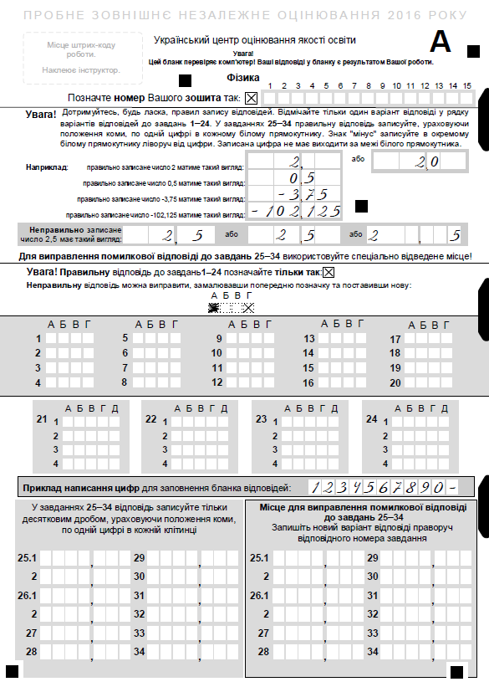
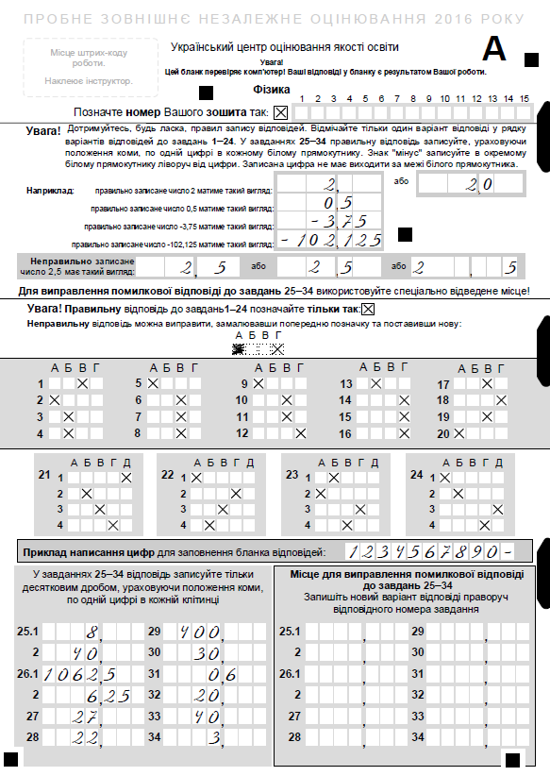
Фізика: бланк відповідей (приклад із пробного ЗНО-2016)

Slide 21
Бажаємо
успіхів!

